Slide 1
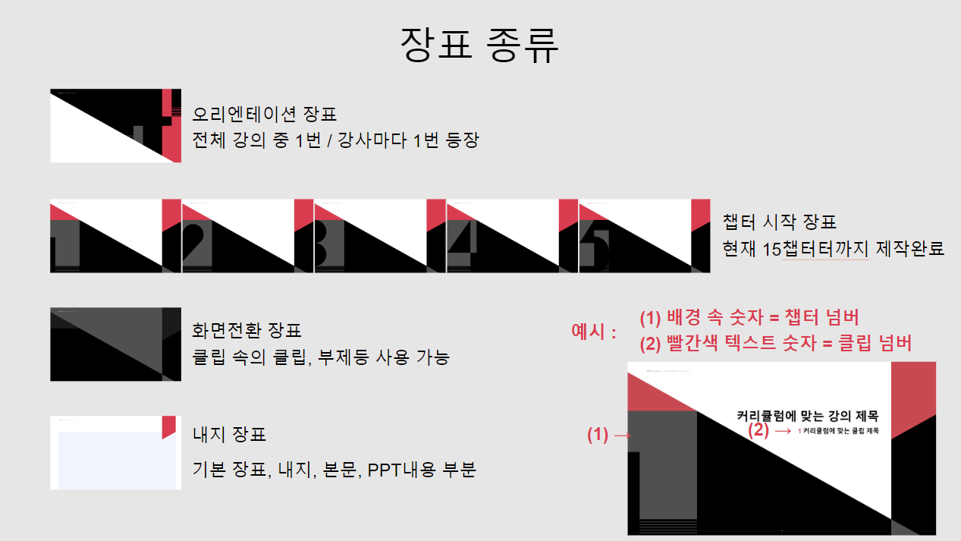

(가이드)

Slide 2


안녕하세요.
시그니처 백엔드 강의
Course 2. 백엔드 웹 개발 입문/실전을
진행하는 예상국입니다.
[ Course 2 ] 백엔드 웹 개발 입문/실전
PART1 | 웹 개발 입문과 데이터베이스 PART2 | 웹 서비스 개발 실전
PART3 | 최신/심화 웹 개발 실전

Slide 3

JPA 로의 변환

Slide 4

Memory DB를 MySQL로 변환 - 01

Slide 5
Memory DB를 MySQL로 변환 - 02

